Slide 1



EVALUACIÓN DE LA MACROFAUNA EN EL SUELO DE LAS CHACRAS FAMILIARES EN LA COMUNIDAD FAKCHA LLAKTA
UNIVERSIDAD TÉCNICA DEL NORTE
FACULTAD DE INGENIERÍA EN CIENCIAS AGROPECUARIAS Y AMBIENTALES
CARRERA DE INGENIERÍA EN RECURSOS NATURALES RENOVABLES
Autor: Romero Cruz Diego Dario
Director: Biol. Renato Oquendo, MSc
Ibarra – Ecuador
2017

Slide 2
PROBLEMA DE INVESTIGACIÓN
Cambio de uso de suelo
Construcción de infraestructura turística
Perdida de fauna edáfica
La fauna del suelo puede ser afectada por los diferentes usos y manejos del suelo (Lavelle, 2003).

Slide 3

JUSTIFICACIÓN
La fauna edáfica está constituida por organismos cuyo diámetro va desde los 2 mm hasta los 20 mm, los cuales intervienen en distintos procesos como: la agregación y estructura del suelo, en la textura, intercambio gaseoso, movimiento de masas de agua, y en la transformación de las propiedades físicas, químicas y biológicas del suelo, (Neher, 1999; Cabrera, Ponce de León, Robaina, 2011a).

Slide 4

RUTA DE INVESTIGACIÓN
Objetivo General
Evaluar la macrofauna presente en el suelo de las chacras familiares en la comunidad Fakcha Llakta con el fin de proponer estrategias para incrementar la fauna edáfica.

Slide 5

Objetivos Específicos
Identificar la macrofauna edáfica de las chacras familiares de la comunidad de Fakcha Llakta.
Relacionar la macrofauna edáfica asociada a las chacras familiares con las diferentes características del suelo y la diversidad de plantas.
Diseñar estrategias para incrementar la fauna edáfica en las chacras familiares de la comunidad de Fakcha Llakta.

Slide 6
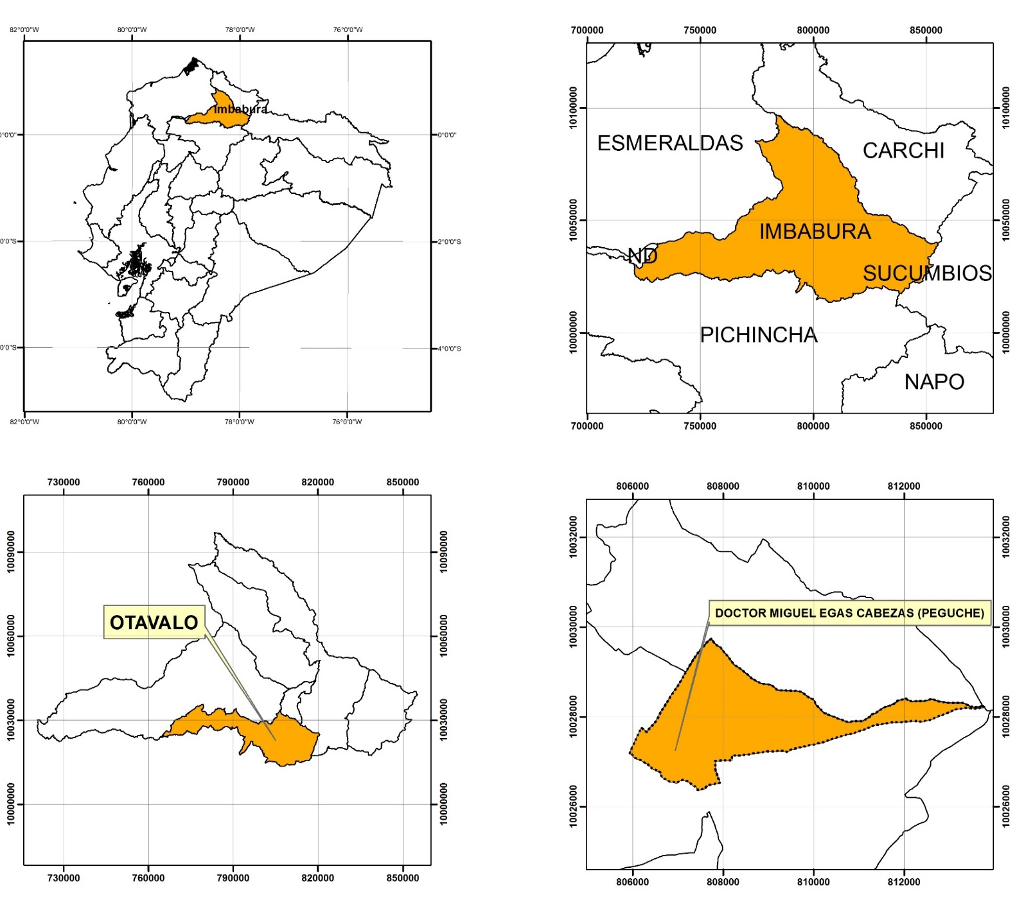
CARACTERIZACIÓN DEL ÁREA DE ESTUDIO
Comunidad de Fakcha Llakta
Se encuentra 2554 msnm.
Temperatura 16°C
Precipitación 1000 mm
Bosque Protector “Cascada de Peguche”
Mapa de ubicación
(Trujillo y Lomas, 2014)

Slide 7
MÉTODO
Trampas pitfall
Trampas Winkler
Monolitos de suelo
Fase I: Identificación
Anderson e Ingram, 1993; Bestelmeyer et al., 2000

Slide 8
MÉTODO
PROCEDIMIENTO DE LA FASE I

Slide 9
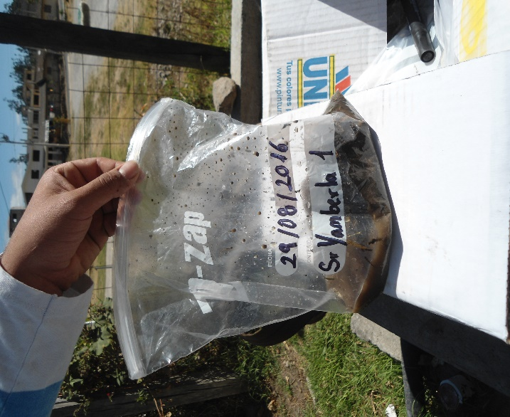
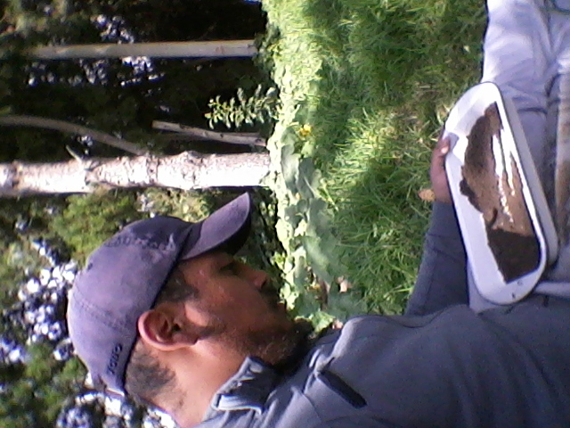
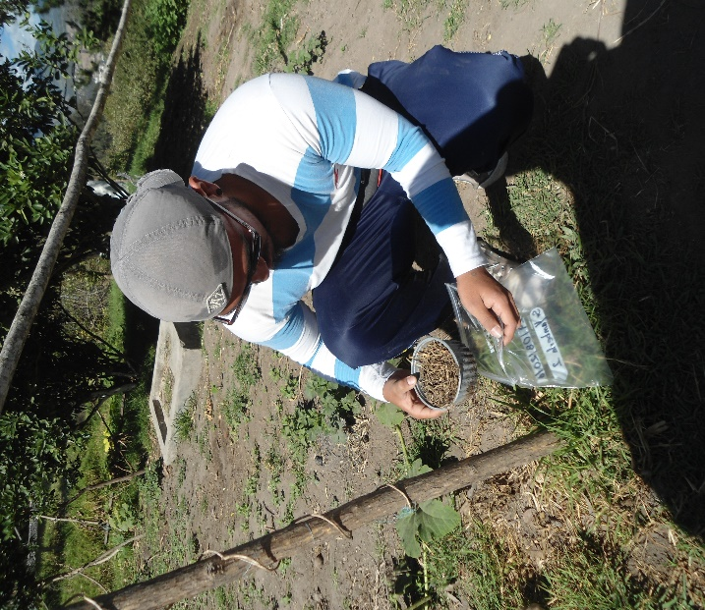
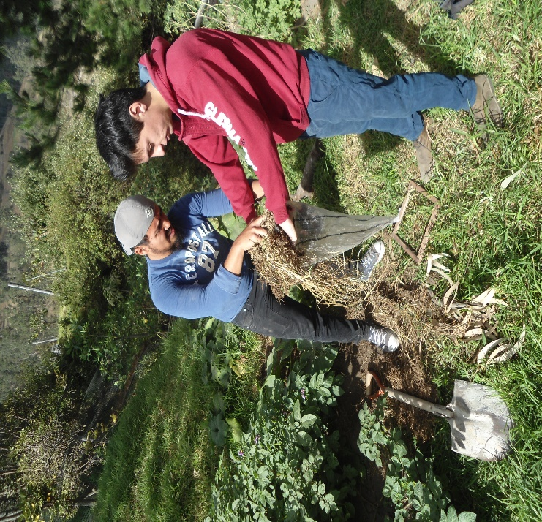
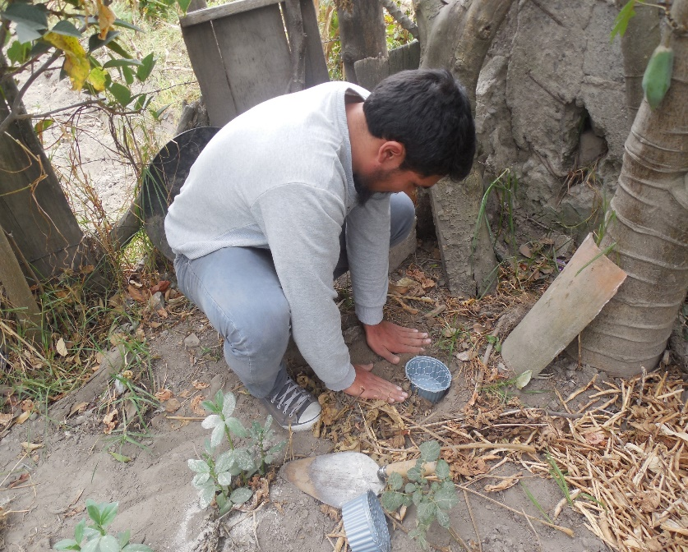
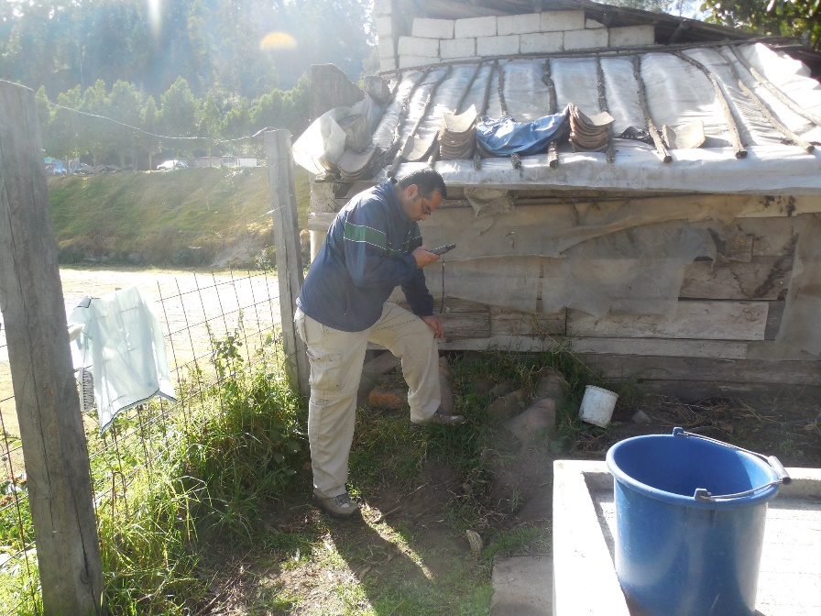
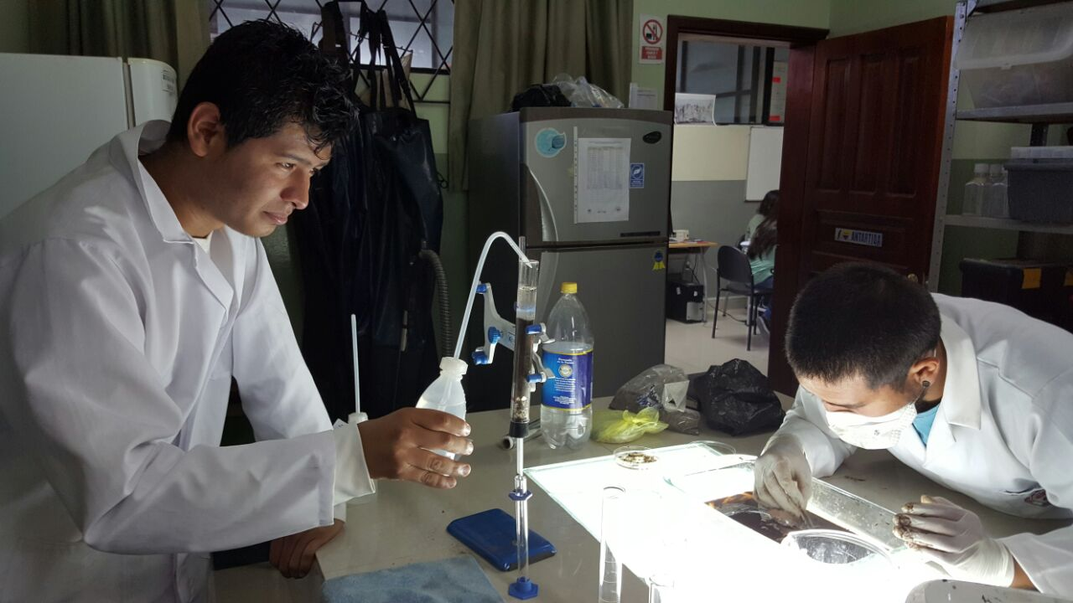
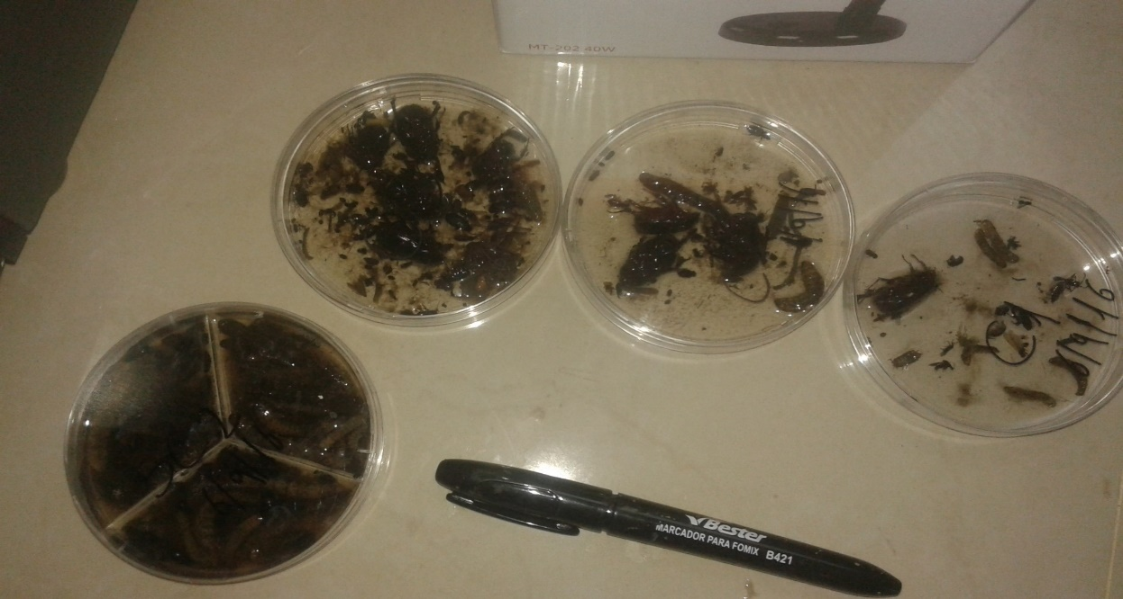
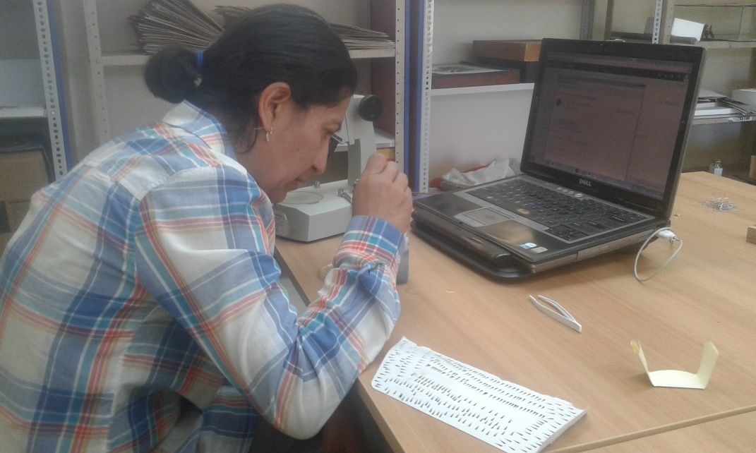
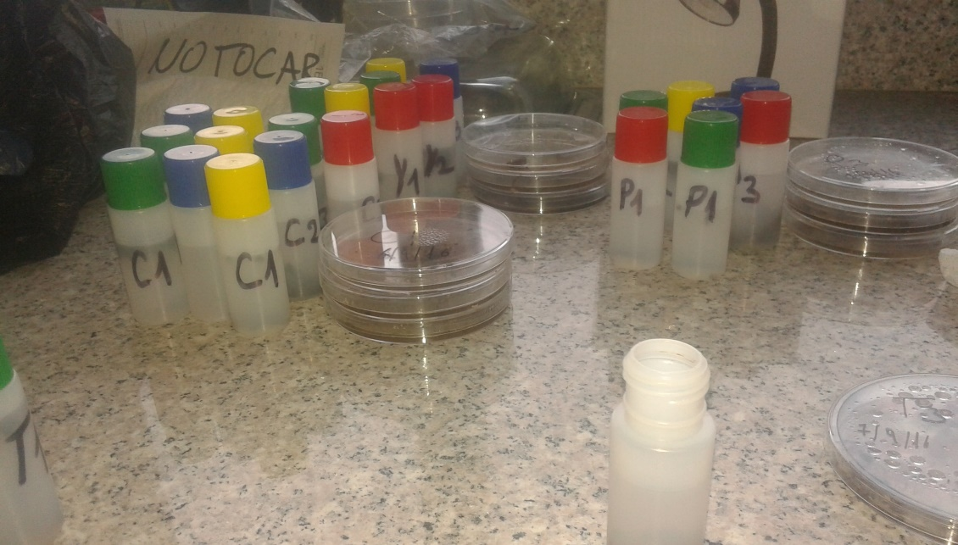

Slide 10
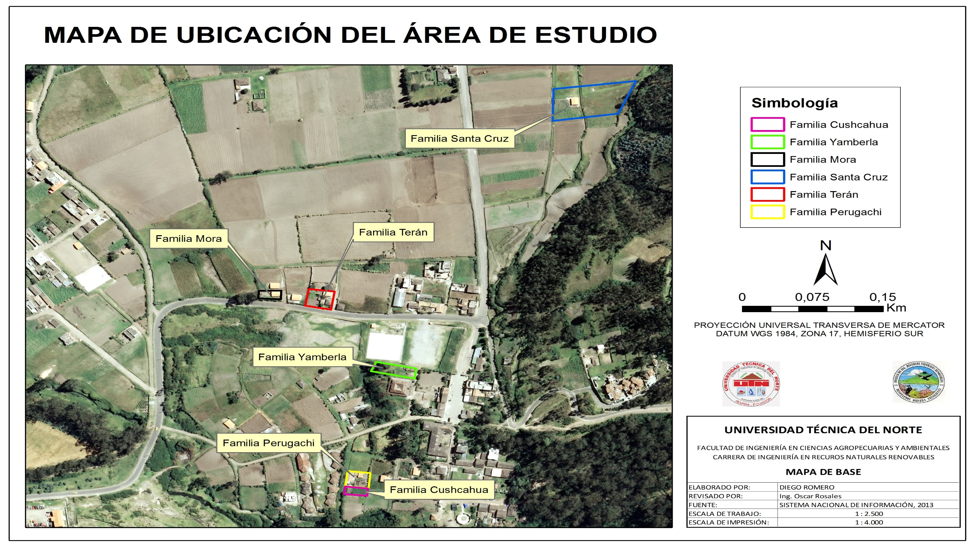

Slide 11
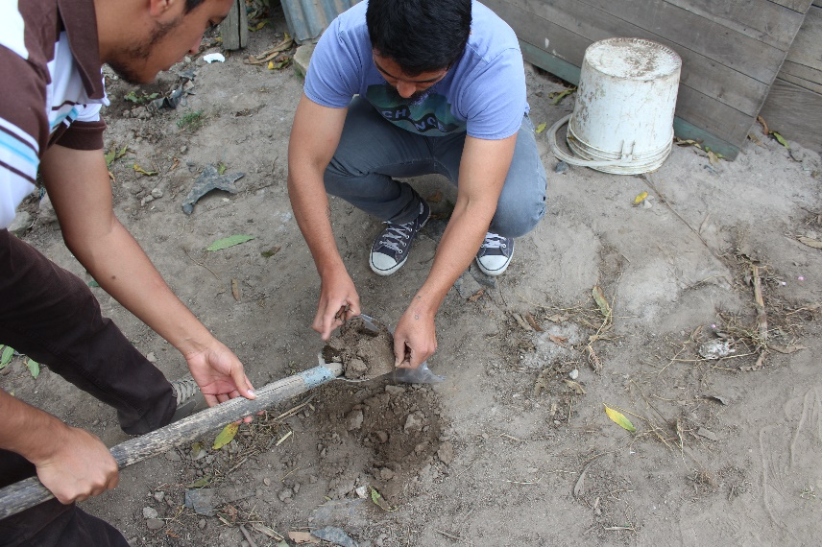
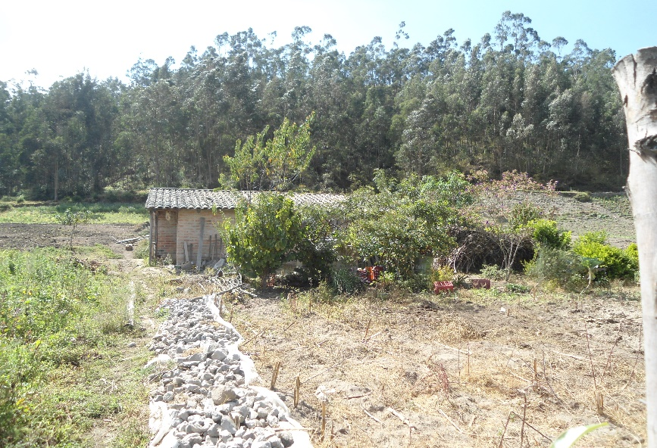

MÉTODO
Fase II: Relación macrofauna – suelo – diversidad de plantas
Muestras de suelo
Diversidad de plantas
Índices de diversidad

Slide 12

MÉTODO
Fase III: Diseño de estrategias
Análisis bibliográfico
Análisis del primer y segundo objetivo

Slide 13
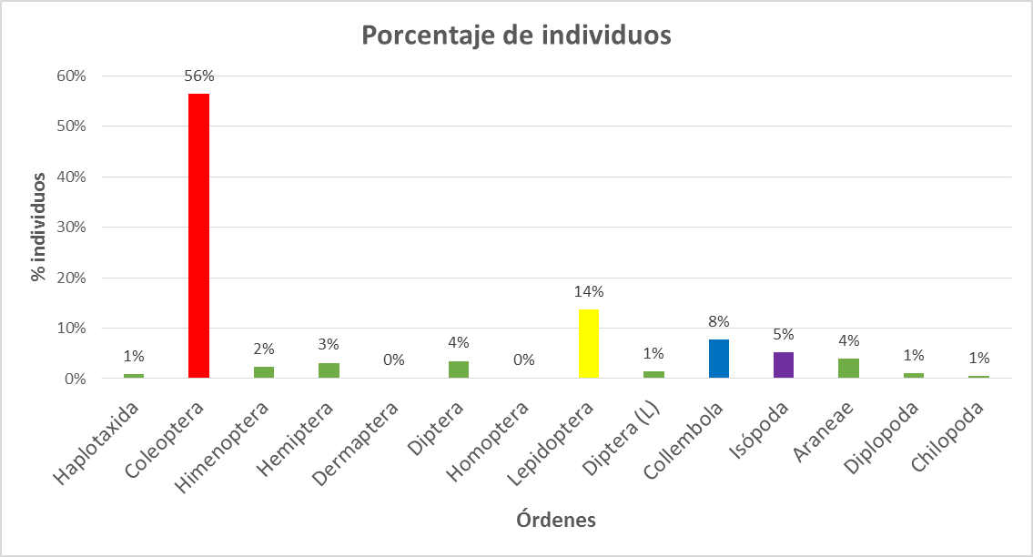
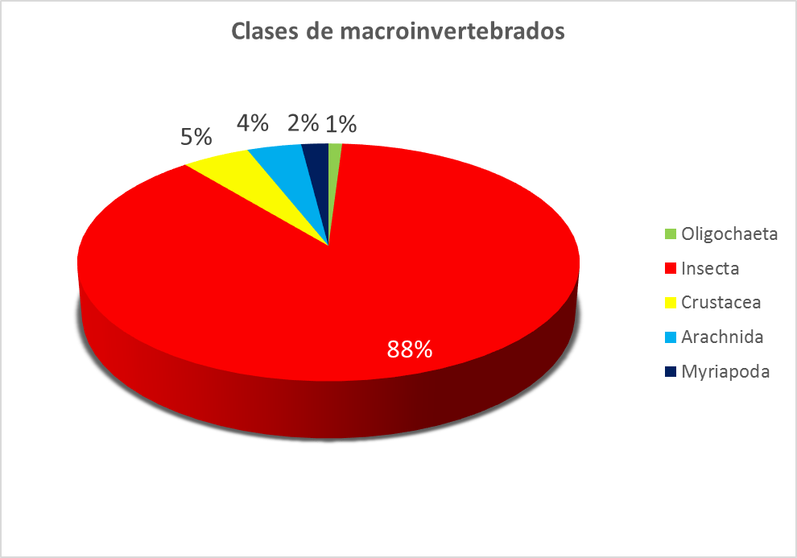
RESULTADOS Y DISCUSIÓN
Fase I :Identificación de macrofauna del suelo
La clase Insecta fue la mas dominante con 88%.
Se registró un total aproximado de 4 000 individuos.
El mas abundante fue el orden Coleoptera con 56%, seguido de Collembola con 8% y finalmente Isopoda con 5%.
Se registró un 14% de larvas de Lepidópteros.

Slide 14
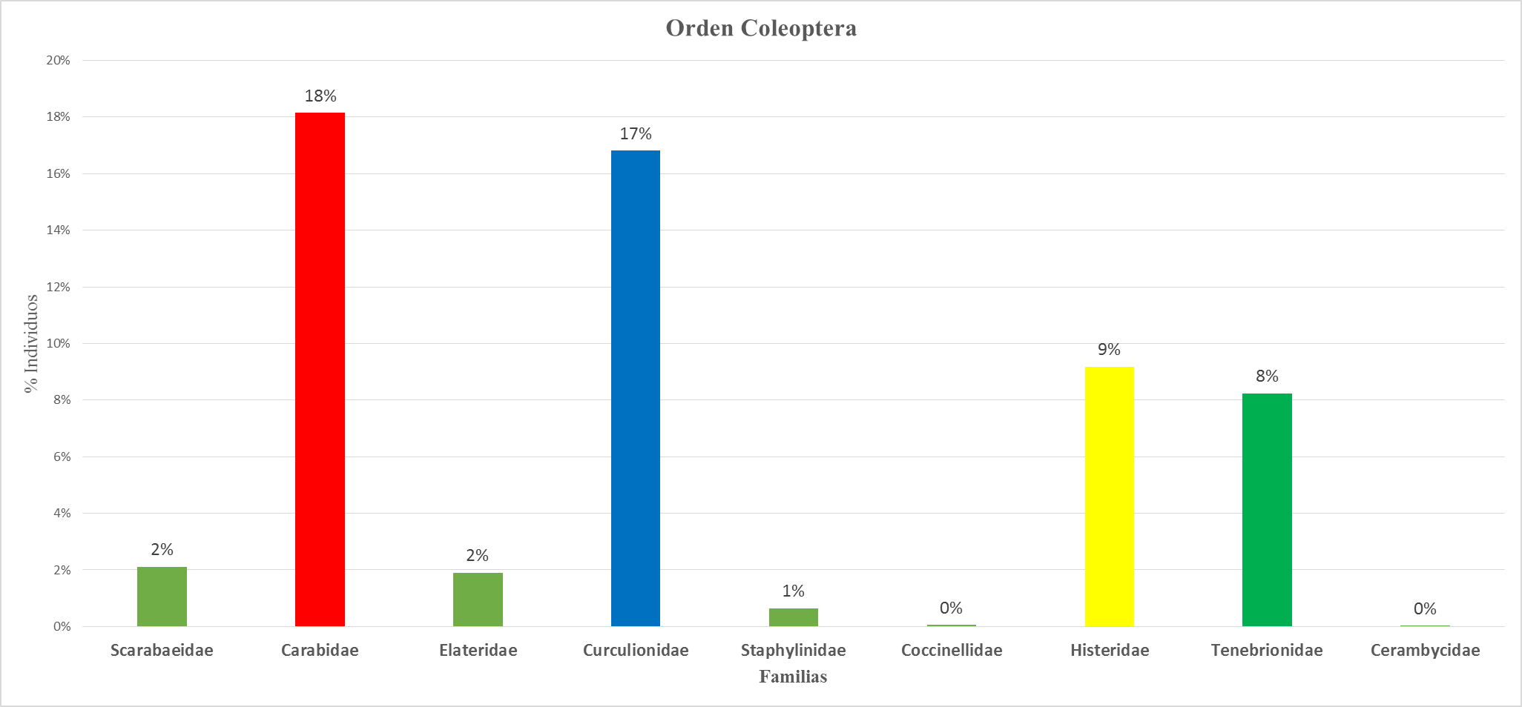
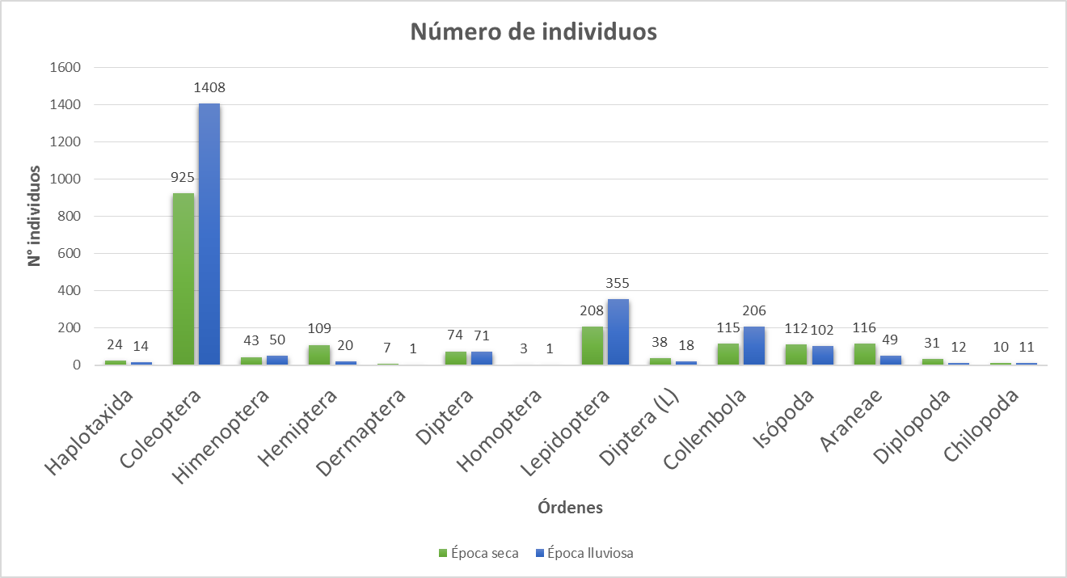
RESULTADOS Y DISCUSIÓN
En época de mayor precipitación el suelo tiene mayor humedad mejorando así el hábitat de la macrofauna que habita en él (Quiroz, 2015).
La abundancia que presenta el orden Coleoptera puede corresponder a la variedad de individuos los cuales poseen distintos hábitos de alimentación (Brown, 2001).

Slide 15
RESULTADOS Y DISCUSIÓN
Familia | Terán | Santa Cruz | Mora | Perugachi | Cushcahua | Yamberla
Órdenes
Haplotaxida | 4 |  |  | 28 |  | 6
Coleoptera | 390 | 501 | 433 | 162 | 384 | 463
Himenoptera | 20 | 5 | 32 | 24 | 8 | 4
Hemiptera | 6 | 91 | 11 | 10 | 5 | 6
Diptera | 22 | 15 | 44 | 12 | 22 | 30
Lepidoptera | 65 | 125 | 31 | 44 | 266 | 32
Collembola | 51 | 84 | 18 | 71 | 34 | 63
Isópoda | 107 | 1 | 11 | 25 | 21 | 49
Araneae | 23 | 52 | 20 | 25 | 18 | 27
Diplopoda |  |  |  | 13 |  | 30
Chilopoda | 1 | 6 | 2 | 10 | 2
La abundancia de Collebolos es un indicador biológico de la fertilidad del suelo; en este caso presentan una variabilidad de poblaciones alterando el rendimiento de producción agrícola (Cabrera, 2012).

Slide 16
RESULTADOS Y DISCUSIÓN
Familia | Terán | Santa Cruz | Mora | Perugachi | Cushcahua | Yamberla
Órdenes
Haplotaxida | 4 |  |  | 28 |  | 6
Coleoptera | 390 | 501 | 433 | 162 | 384 | 463
Himenoptera | 20 | 5 | 32 | 24 | 8 | 4
Hemiptera | 6 | 91 | 11 | 10 | 5 | 6
Diptera | 22 | 15 | 44 | 12 | 22 | 30
Lepidoptera | 65 | 125 | 31 | 44 | 266 | 32
Collembola | 51 | 84 | 18 | 71 | 34 | 63
Isópoda | 107 | 1 | 11 | 25 | 21 | 49
Araneae | 23 | 52 | 20 | 25 | 18 | 27
Diplopoda |  |  |  | 13 |  | 30
Chilopoda | 1 | 6 | 2 | 10 | 2
Los arácnidos, coleópteros, chilopodos, hemípteros e himenópteros son considerados depredadores encargados de controlar y regular, plagas y organismos patógenos que perturben el suelo (Lavelle & Blanchart, 1992; Decaens, 2003; Cabrera, Robaina & Ponce de León, 2011b).

Slide 17
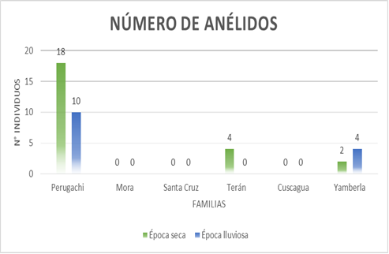
Familia | % Humedad
Terán | 6,55
Santa Cruz | 9,35
Mora | 6,25
Perugachi | 20,05
Cushcahua | 13,25
Yamberla | 23,60
La labranza profunda es una práctica agrícola que afecta el hábitat del orden Haplotaxida dañando sus excavaciones, también disminuye el porcentaje de humedad al quitar la cobertura vegetal (Edwards, 2000).

Slide 18
RESULTADOS Y DISCUSIÓN
Fase II: Relación macrofauna – suelo- diversidad de plantas
Familia | N° de individuos | Índice de diversidad macrofauna | Índice de diversidad plantas | % M.O
Terán | 690 | 2,17 | 2,57 | 3,80
Santa Cruz | 880 | 2,15 | 2,73 | 2,60
Mora | 609 | 2,02 | 2,06 | 3,60
Perugachi | 426 | 2,56 | 3,95 | 5,70
Cushcahua | 762 | 1,88 | 1,17 | 5,50
Yamberla | 766 | 2,32 | 0,77 | 8,10
Valores del índice de Shannon
Bajo | < 2
Medio | 2 – 3
Alto | 3 >
El índice de Shannon & Wiener es frecuentemente utilizado para realizar cálculos de diversidad en ecología; de esta manera se lo empleó para conocer cómo se distribuye la macrofauna y la diversidad de plantas dentro de un área determinada (Martella et al 2012).

Slide 19
Familias | Terán | Santa Cruz | Mora | Perugachi | Cushcahua | Yamberla
Parámetros
Ca (meq/100ml) | 11,10 A | 6,40 M | 11,00 A | 13,20 A | 10,60 A | 13,10 A
K (meq/100ml) | 1,20 A | 0,34 M | 0,68 A | 0,67 A | 0,33 M | 0,97 A
Mg (meq/100ml) | 2,70 A | 2,30 A | 2,80 A | 5,40 A | 4,00 A | 5,40 A
MO (%) | 3,80 M | 2,60 B | 3,60 M | 5,70 A | 5,50 A | 8,10 A
P (ppm) | 130,00 A | 13,00 M | 37,00 A | 42,00 A | 13,00 M | 282,00 A
Cerón, 2008 y Rendón, 2011; Zerbino, 2005; Zerbino, 2008; (Curry, 1988; Lavelle, 1988; Lavelle, 1995).
Familia | Terán | Santa Cruz | Mora | Perugachi | Cushcahua | Yamberla
Órdenes
Haplotaxida | 4 |  |  | 28 |  | 6
Coleoptera | 390 | 501 | 433 | 162 | 384 | 463
Himenoptera | 20 | 5 | 32 | 24 | 8 | 4
Hemiptera | 6 | 91 | 11 | 10 | 5 | 6
Diptera | 22 | 15 | 44 | 12 | 22 | 30
Lepidoptera | 65 | 125 | 31 | 44 | 266 | 32
Collembola | 51 | 84 | 18 | 71 | 34 | 63
Isópoda | 107 | 1 | 11 | 25 | 21 | 49
Araneae | 23 | 52 | 20 | 25 | 18 | 27
TOTAL | 690 | 880 | 609 | 426 | 762 | 766
Familia | Terán | Santa Cruz | Mora | Perugachi | Cushcahua | Yamberla
Orden Coleoptera
Scarabaeidae | 5 | 30 | 2 | 1 | 32 | 15
Elateridae | 11 | 18 | 4 | 30 | 9 | 5
Carabidae | 134 | 268 | 187 | 24 | 39 | 81
Curculionidae | 166 | 113 | 59 | 80 | 247 | 14
Histeridae | 59 | 45 | 173 | 10 | 31 | 53
Tenebrionidae | 3 | 20 | 5 | 15 | 23 | 267
Staphylinidae | 3 | 7 | 1 | 2 | 2 | 11
TOTAL | 390 | 501 | 433 | 162 | 384 | 463

Slide 20
RESULTADOS Y DISCUSIÓN
FASE III: DISEÑO DE ESTRATEGIAS

Slide 21
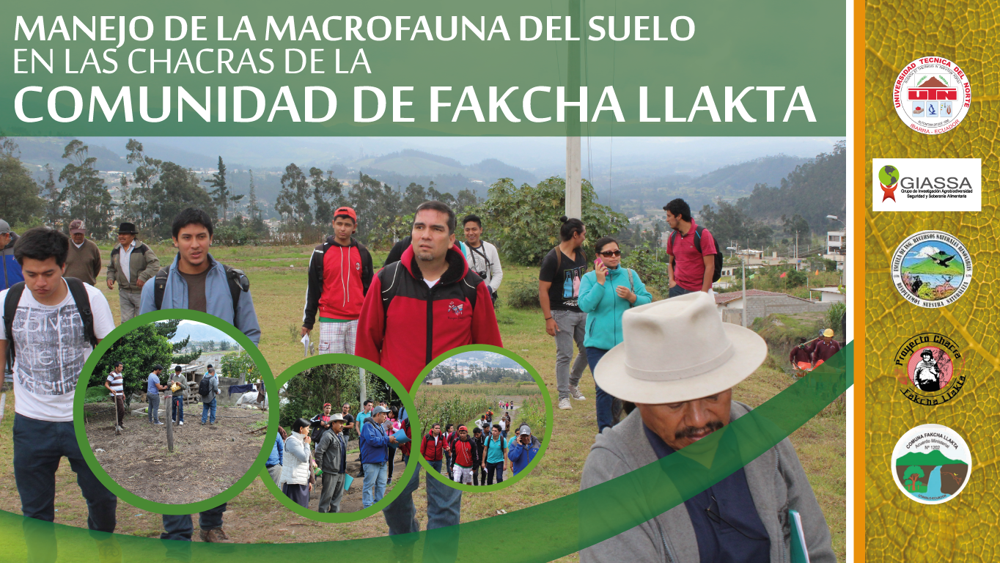

Slide 22
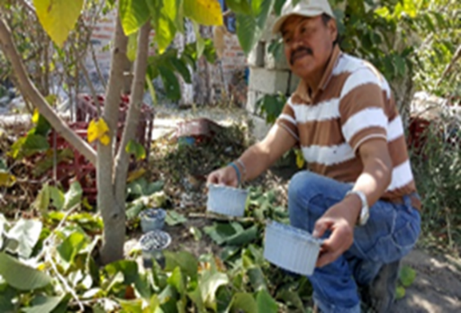
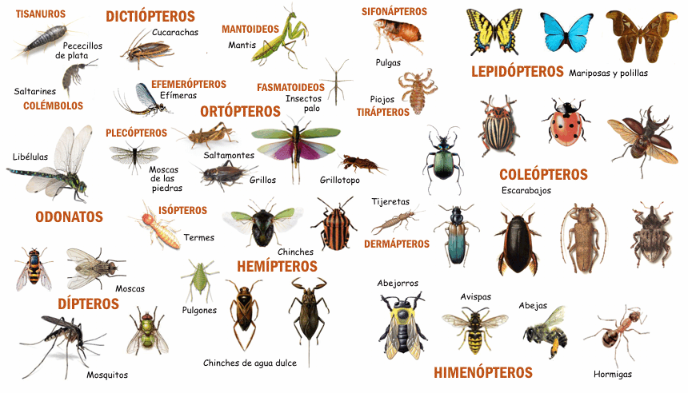
RESULTADOS Y DISCUSIÓN
Estrategia 1: Manejo y conservación de fauna edáfica en las chacras de la comunidad de Fakcha Llakta: una alternativa de manejo del suelo.
Objetivo: Valorar los saberes locales y los nuevos conocimientos sobre las prácticas agrícolas sustentables para el manejo responsable de la fauna edáfica y el recurso suelo de las chacras familiares de la comunidad de Fakcha Llakta.
Actividad | Desarrollo | Producto
Una visita a la chacra familiar: compartiendo experiencias de las prácticas agrícolas y manejo de la fauna del suelo | Se realizará un recorrido por una de las chacras donde se realizó la colecta de macrofauna, para que cada participante del taller comparta sus experiencias sobre las prácticas que realiza en su chacra para manejar el suelo y conservar la fauna edáfica. | Trabajo cooperativo y colaborativo con los integrantes de la comunidad de Fakcha Llakta.
Cultivando y clasificando los organismos del suelo de mi chacra en la escuela de la comunidad | Se solicitará a los estudiantes de la Escuela Cascada de Peguche, que lleven pedazos de madera para utilizarlos en la elaboración de canteros. Finalmente los niños y niñas de la escuela clasificarán la macrofauna en grupos por sus características | Identificación de macrofauna por parte de los estudiantes.

Slide 23
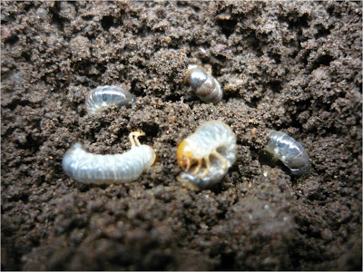
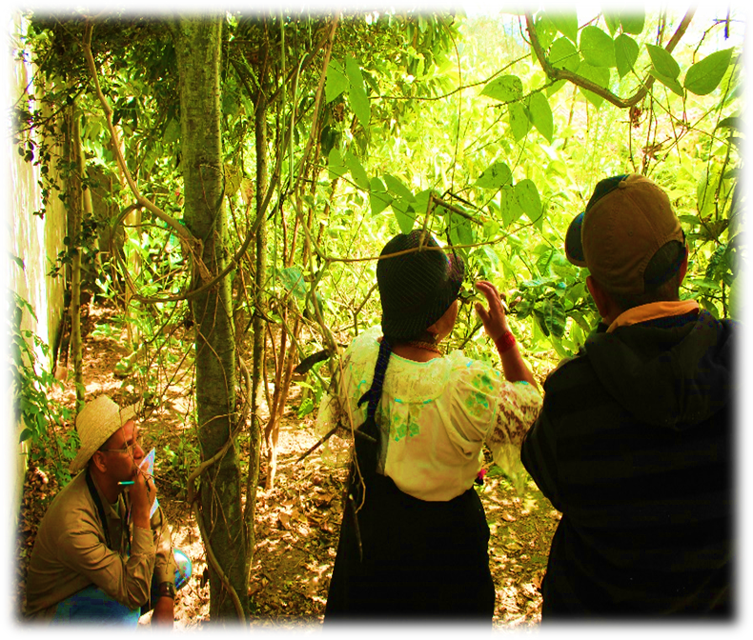
RESULTADOS Y DISCUSIÓN
Estrategia 1: Manejo y conservación de fauna edáfica en las chacras de la comunidad de Fakcha Llakta: una alternativa de manejo del suelo.
Objetivo: Valorar los saberes locales y los nuevos conocimientos sobre las prácticas agrícolas sustentables para el manejo responsable de la fauna edáfica y el recurso suelo de las chacras familiares de la comunidad de Fakcha Llakta.
Actividad | Desarrollo | Producto
Conociendo los organismos del suelo de mi chacra. | Se recogerá muestras de suelo y hojarasca con macrofauna en frascos transparentes. Posteriormente se colocará las muestras en una bandeja para que los participantes puedan extraer los organismos y darles los nombres locales. | Clasificación e importancia de la macrofauna en el suelo.
Recopilando prácticas agrícolas y los saberes en el manejo de la edafofauna de las chacras de la comunidad de Fakcha Llakta. | A través de la estrategia educativa del cuento ilustrado se recogerán las prácticas agrícolas ancestrales y locales y la importancia de la macrofauna de las chacras de la comunidad de Fakcha Llakta. | Conocimiento de prácticas agrícolas utilizadas en la comunidad.

Slide 24
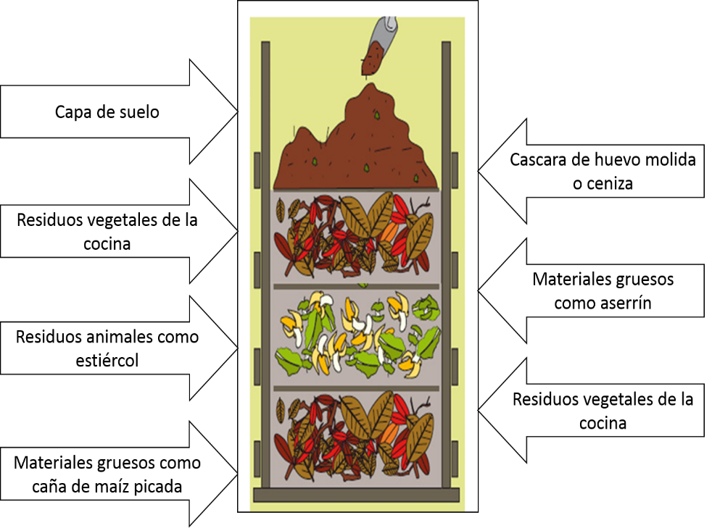
RESULTADOS Y DISCUSIÓN
Materiales | No usar
Ramas y hojas secas Suelo Agua Residuos orgánicos vegetales Residuos orgánicos animales Estaca para dar aireación | Revistas ilustradas Carne, pescado y huesos Material fecal humano o de mascotas domésticas Tejidos sintéticos Cenizas de carbón, eucalipto o pino
Estrategia 2: El compostero: elaboración de abono orgánico.
Objetivo: Construir un compostero modelo en una de las chacras familiares, como ejemplo para las otras unidades producción de la comunidad de Fakcha Llakta, incrementando así la fauna edáfica y la fertilidad del suelo.
El compostaje es un proceso bioquímico aeróbico donde intervienen desechos animales, vegetales y agua. Este material orgánico es transformado en abono orgánico, el cual contiene altos valores de nutrientes.

Slide 25
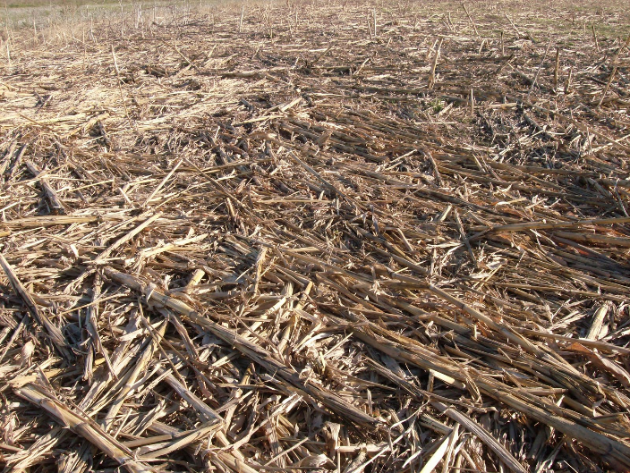
RESULTADOS Y DISCUSIÓN
Estrategia 3: Coberturas vegetales
Objetivo: Analizar el uso de coberturas vegetales en el suelo de las chacras familiares de la comunidad de Fakcha Llakta, con la finalidad de mantener la temperatura y la humedad mejorando así el hábitat de la fauna edáfica.
Actividad | Desarrollo | Producto
Coberturas vegetales: mejora el hábitat de la fauna edáfica. | En la chacra de la escuela Cascada de Peguche se realizará la incorporación de cobertura vegetal para proteger el suelo y la fauna edáfica que allí se encuentra | Uso de coberturas vegetales para incrementar la fauna edáfica y clasificación de los organismos de suelo observados

Slide 26
CONCLUSIONES
La clase dominante de la macrofauna del suelo de las chacras familiares de la comunidad de Fakcha Llakta fue la clase insecta, donde el orden más abundante fue Coleoptera, seguido de Lepidoptera y finalmente Collembola. Estos órdenes varían en cada patio productivo debido a los valores de los parámetros de suelo y diversidad de plantas.
La temporalidad influye en la diversidad de organismos de suelo, siendo la época lluviosa la que presentó una mayor abundancia y diversidad de macrofauna. Este aumento de fauna edáfica se presenta en las chacras familiares de Terán, Perugachi, Cushcahua y Yamberla. Mientras que en las chacras de Mora y Santa Cruz se registra mayor número de individuos en época seca y en época lluviosa sus poblaciones disminuyeron.

Slide 27
La calidad del suelo fue un factor determinante para la presencia de fauna edáfica, siendo el orden Coleoptera el más abundante en la chacra de Santa Cruz la cual tiene valores medios de potasio, fósforo y calcio, mientras que el porcentaje de materia orgánica es bajo. Este orden es el más diverso en las chacras familiares siendo las familias Carabidae, Tenebrionidae, Curculionidae e Histeridae las más abundantes, esto se debe a que los Coleópteros poseen distintos hábitos alimentarios.
El muestreo realizado en los patios productivos de la familia Perugachi presentó mayor diversidad de macrofauna, seguido de Yamberla y finalmente Terán, según los índices de diversidad calculados. Esto también se relacionó con la abundancia y diversidad de plantas utilizadas para alimento, medicina y ornato.
Las chacras familiares de Yamberla y Perugachi muestran mayor número de Anelidos (lombrices de tierra) en las dos épocas muestreadas, esto está relacionado con los altos valores de humedad que poseen estas chacras debido al riego que se realiza en ellas.

Slide 28
RECOMENDACIONES
Investigar a fondo las características de la macrofauna de las chacras familiares, de esta manera conocer organismos que sean sensibles a actividades antrópicas que produzcan alteraciones en el suelo y considerarlos como indicadores biológicos o posibles plagas.
Es necesario realizar un estudio más profundo sobre la macrofauna de las chacras familiares de la comunidad de Fakcha Llakta intentando alcanzar niveles taxonómicos más finos como familia, género y especie, con el fin de establecer correlaciones más precisas con diferentes parámetros del suelo y con la diversidad vegetal.
Realizar control y monitoreo periódico del manejo del compostero en los diferentes patios productivos y como esto beneficia a la fertilidad del suelo y el aumento de fauna edáfica.

Slide 29
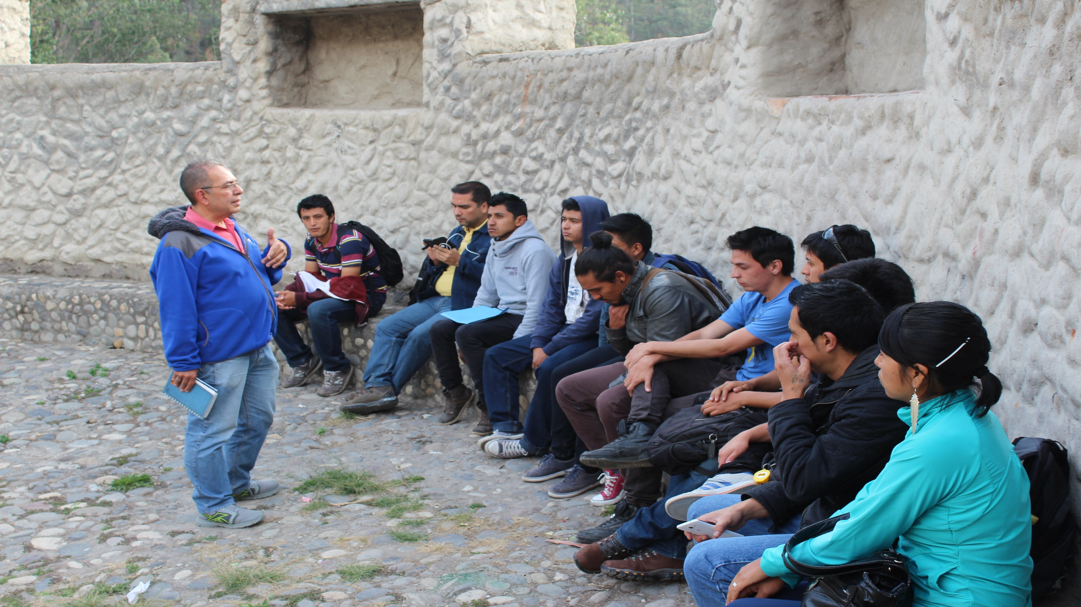
GRACIAS POR SU ATENCIÓN

